Slide 1
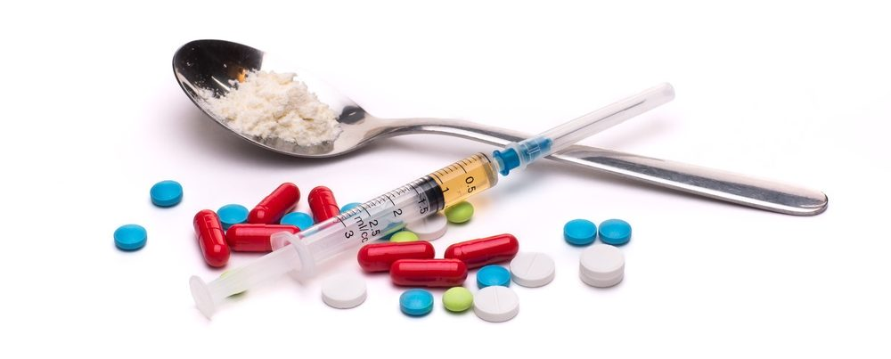
HƯỚNG DẪN THỰC HIỆN
QUẢN LÝ SỬ DỤNG KHÁNG SINH TRONG BỆNH VIỆN
BỆNH VIỆN NHI TỈNH GIA LAI
KHOA DƯỢC
QUYẾT ĐỊNH 5631/QĐ-BYT NGÀY 31/12/2020
Gia Lai, ngày tháng năm 2021

Slide 2
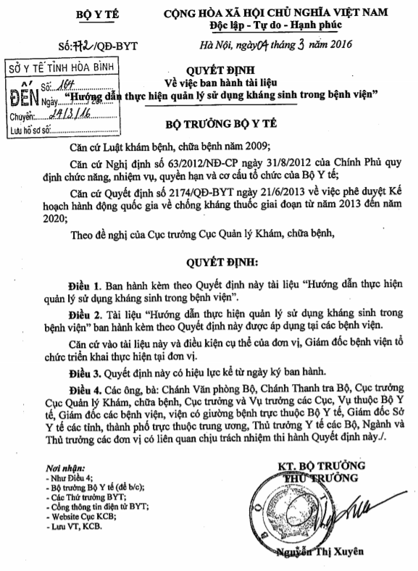
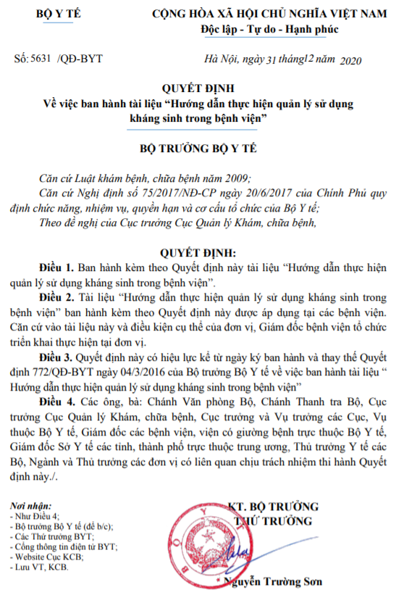
Quản lý sử dụng kháng sinh trong bệnh viện
7
30/12/2020
Quyết định 5631/QĐ-BYT
04/03/2016
Quyết định 772/QĐ-BYT
6
5
4
3
1
2
2

Slide 3
NỘI DUNG QUYẾT ĐỊNH 5631/QĐ-BYT
GIẢI THÍCH TỪ NGỮ
MỤC ĐÍCH
YÊU CẦU (Đối với đơn vị thực hiện)
TỔ CHỨC THỰC HIỆN
PHỤ LỤC
NỘI DUNG THỰC HIỆN
(6 nhiệm vụ cốt lõi của chương trình quản lý sử dụng kháng sinh trong bệnh viện)
“Kháng sinh cần phê duyệt trước khi sử dụng”, “Kháng sinh cần hội chẩn khi kê đơn”
“Kháng sinh cần ưu tiên quản lý - Nhóm 1”, “Kháng sinh cần theo dõi, giám sát sử dụng - Nhóm 2”.
Bổ sung định nghĩa cụ thể hơn của 2 nhóm này (mục D.II.4).
Thay đổi quy trình duyệt KS cần ưu tiên quản lý Nhóm 1.
A
Thành lập Ban quản lý sử dụng kháng sinh của bệnh viện
Xây dựng các quy định về sử dụng kháng sinh tại bệnh viện
Đánh giá thực hiện, báo cáo và phản hồi thông tin
Giám sát sử dụng kháng sinh và giám sát đề kháng kháng sinh tại bệnh viện
Triển khai các can thiệp nâng cao chất lượng sử dụng kháng sinh trong bệnh viện
Đào tạo, tập huấn
B
C
D
Đ

Slide 4
NỘI DUNG QUYẾT ĐỊNH 5631/QĐ-BYT
GIẢI THÍCH TỪ NGỮ
MỤC ĐÍCH
YÊU CẦU (Đối với đơn vị thực hiện)
TỔ CHỨC THỰC HIỆN
PHỤ LỤC
NỘI DUNG THỰC HIỆN
(6 nhiệm vụ cốt lõi của chương trình quản lý sử dụng kháng sinh trong bệnh viện)
A
Thành lập Ban quản lý sử dụng kháng sinh của bệnh viện
Xây dựng các quy định về sử dụng kháng sinh tại bệnh viện
Đánh giá thực hiện, báo cáo và phản hồi thông tin
Giám sát sử dụng kháng sinh và giám sát đề kháng kháng sinh tại bệnh viện
Triển khai các can thiệp nâng cao chất lượng sử dụng kháng sinh trong bệnh viện
Đào tạo, tập huấn
B
C
Bổ sung các hoạt động cần thực hiện trong công tác giám sát sử dụng kháng sinh và giám sát đề kháng kháng sinh tại BV (mục D.III).
D
Gợi ý các chiến lược hoạt động nhằm quản lý sử dụng kháng sinh trong BV (mục D.IV).
Đ
Điều chỉnh các chỉ số giám sát sử dụng KS, nhiễm khuẩn BV, mức độ kháng thuốc (bao gồm chỉ số cần thực hiện và chỉ số khuyến khích thực hiện) (mục D.VI).

Slide 5
NỘI DUNG QUYẾT ĐỊNH 5631/QĐ-BYT
GIẢI THÍCH TỪ NGỮ
MỤC ĐÍCH
YÊU CẦU (Đối với đơn vị thực hiện)
TỔ CHỨC THỰC HIỆN
PHỤ LỤC
NỘI DUNG THỰC HIỆN
(6 nhiệm vụ cốt lõi của chương trình quản lý sử dụng kháng sinh trong bệnh viện)
Các yếu tố cốt lõi cần đảm bảo thực hiện trong chương trình QLSDKS theo hạng bệnh viện
A
PHỤ LỤC 1: Phân tuyến hoạt động quản lý sử dụng kháng sinh
PHỤ LỤC 2: Danh mục kháng sinh ưu tiên quản lý tại bệnh viện
PHỤ LỤC 6: Danh mục kháng sinh chuyển từ đường tiêm/truyền sang đường uống (IV/PO)
PHỤ LỤC 3: Quy trình kê đơn, duyệt, cấp phát kháng sinh ưu tiên quản lý
PHỤ LỤC 4: Mẫu phiếu yêu cầu sử dụng kháng sinh cần ưu tiên quản lý
PHỤ LỤC 5: Tiêu chí xác định người bệnh và sơ đồ chuyển đổi kháng sinh từ đường tiêm sang đường uống
PHỤ LỤC 7: Đánh giá hiệu quả hoạt động quản lý sử dụng kháng sinh
B
Bổ sung/Điều chỉnh danh mục kháng sinh cần ưu tiên quản lý
Gợi ý/Quy định cụ thể từng kháng sinh cần ưu tiên quản lý theo hạng bệnh viện
C
D
Điều chỉnh/Bổ sung
Đ

Slide 6

MỤC ĐÍCH
Nâng cao hiệu quả điều trị bệnh nhiễm trùng
Đảm bảo an toàn, giảm thiểu các biến cố bất lợi cho người bệnh
Giảm khả năng xuất hiện đề kháng của vi sinh vật gây bệnh
Giảm chi phí nhưng không ảnh hưởng tới chất lượng điều trị
Thúc đẩy chính sách sử dụng kháng sinh hợp lý, an toàn

Slide 7
YÊU CẦU (Đối với đơn vị thực hiện)
Thành lập Ban quản lý sử dụng kháng sinh và xác định được vai trò, chức năng, nhiệm vụ của mỗi thành viên trong Ban.
Xây dựng kế hoạch hoạt động định kỳ hoặc đột xuất và triển khai thực hiện các hoạt động quản lý sử dụng kháng sinh trong bệnh viện theo kế hoạch đã xây dựng.
Kiểm tra, giám sát và tiến hành các can thiệp.
Đánh giá, tổng kết và báo cáo kết quả sử dụng kháng sinh và mức độ đề kháng của vi sinh vật gây bệnh tại đơn vị.

Slide 8
NỘI DUNG THỰC HIỆN (6 nhiệm vụ cốt lõi)
I. Thành lập Ban quản lý sử dụng kháng sinh
01 l Bác sĩ lâm sàng
Hồi sức tích cực, truyền nhiễm hoặc bác sĩ có kinh nghiệm trong điều trị các bệnh nhiễm trùng và sử dụng kháng sinh.
02 l Dược sĩ
Ưu tiên dược sĩ làm công tác dược lâm sàng.
03 l Người làm công tác vi sinh, kiểm soát nhiễm khuẩn
Lãnh đạo BV
(Trưởng ban)
05 l Các thành viên khác
Điều dưỡng, công nghệ thông tin.
04 l Đại diện phòng KHTH, phòng Quản lý chất lượng
Notes:
Lãnh đạo bệnh viện ra quyết định thành lập Ban quản lý sử dụng kháng sinh
(QLSDKS) tại bệnh viện và phân công nhiệm vụ cho từng thành viên, quy định vai trò và phối hợp của các thành viên trong nhóm quản lý sử dụng kháng sinh.

Slide 9
NỘI DUNG THỰC HIỆN (6 nhiệm vụ cốt lõi)
II. Xây dựng các quy định về sử dụng kháng sinh tại bệnh viện
Xây dựng Hướng dẫn chung về sử dụng kháng sinh tại bệnh viện
1
Xây dựng hướng dẫn chuyển kháng sinh từ đường tiêm/truyền sang đường uống trong điều kiện cho phép
5
Xây dựng hướng dẫn điều trị một số bệnh nhiễm khuẩn thường gặp tại bệnh viện
2
Xây dựng tài liệu, hướng dẫn về kỹ thuật vi sinh lâm sàng
6
Xây dựng hướng dẫn sử dụng kháng sinh dự phòng phẫu thuật
3
7
Xây dựng các quy trình, quy định về kiểm soát nhiễm khuẩn cơ bản
Xây dựng danh mục kháng sinh cần ưu tiên quản lý và các quy định giám sát
4

Slide 10
NỘI DUNG THỰC HIỆN (6 nhiệm vụ cốt lõi)
II. Xây dựng các quy định về sử dụng kháng sinh tại bệnh viện
1. Xây dựng hướng dẫn chung về sử dụng kháng sinh tại bệnh viện
Căn cứ:
Mô hình bệnh tật các bệnh nhiễm khuẩn tại bệnh viện;
Thông tin về tình hình vi sinh và kháng thuốc của vi sinh vật gây bệnh tại bệnh viện;
Hướng dẫn lựa chọn kháng sinh
Hướng dẫn tối ưu chế độ liều KS
Theo vị trí nhiễm khuẩn, mức độ nặng của bệnh nhiễm trùng;
Đặc điểm VSV gây bệnh và mức độ đề kháng;
Phân tầng người bệnh liên quan đến nguy cơ nhiễm VSV kháng thuốc;
Đặc tính dược động học và dược lực học của KS;
Đặc điểm người bệnh
Tính sẵn có của thuốc tại Bệnh viện và khả năng thay thế trong điều kiện không sẵn có thuốc;
Nếu có bằng chứng rõ ràng về VSV và kết quả vi sinh phù hợp với tình trạng lâm sàng và đáp ứng với phác đồ KS của người bệnh, cần cân nhắc lựa chọn KS có hiệu quả cao nhất với độc tính thấp nhất và có phổ tác dụng hẹp nhất trên các tác nhân gây bệnh được phát hiện;
Xuống thang KS theo kết quả kháng sinh đồ sau khi cân nhắc diễn biến lâm sàng;
Cân nhắc phối hợp KS nhằm mục đích mở rộng phổ tác dụng trên VSV gây bệnh, hiệp đồng tăng cường tác dụng diệt khuẩn, giảm thiểu và ngăn ngừa phát sinh đột biến kháng thuốc trong quá trình điều trị.
Liều dùng của KS phụ thuộc vào: mức độ nặng của bệnh, tình trạng miễn dịch của người bệnh, mức độ nhạy cảm của VSV gây bệnh và nguy cơ nhiễm VSV kháng thuốc (trong trường hợp không có kết quả vi sinh), các thay đổi sinh lý bệnh và các can thiệp thực hiện trên người bệnh có thể ảnh hưởng đến dược động học của KS;
Tối ưu chế độ liều dựa vào đặc tính dược động học/dược lực học của thuốc;
Với các đơn vị có điều kiện triển khai giám sát điều trị thông qua định lượng nồng độ thuốc trong máu (kháng sinh nhóm aminoglycosid, glycopeptid…) cần đảm bảo nồng độ thuốc đích theo khuyến cáo để đạt hiệu quả điều trị và giảm thiểu độc tính.
Tài liệu tham khảo:
Hướng dẫn sử dụng kháng sinh và các Hướng dẫn chẩn đoán, điều trị do Bộ Y tế ban hành;
Hướng dẫn chẩn đoán và điều trị của các Hội chuyên khoa, chuyên ngành trong nước và nước ngoài;

Slide 11
NỘI DUNG THỰC HIỆN (6 nhiệm vụ cốt lõi)
II. Xây dựng các quy định về sử dụng kháng sinh tại bệnh viện
2. Xây dựng hướng dẫn điều trị một số bệnh nhiễm khuẩn thường gặp tại bệnh viện
Viêm phổi cộng đồng
Nhiễm khuẩn huyết
Nhiễm khuẩn ổ bụng
HƯỚNG DẪN, PHÁC ĐỒ ĐIỀU TRỊ
Nhiễm khuẩn tiết niệu
Viêm phổi bệnh viện
Nhiễm khuẩn da, mô mềm
Notes:
Tùy theo đặc thù chuyên môn của từng cơ sở khám chữa bệnh, các nhiễm khuẩn cần ưu tiên xây dựng hướng dẫn hoặc phác đồ điều trị

Slide 12
NỘI DUNG THỰC HIỆN (6 nhiệm vụ cốt lõi)
II. Xây dựng các quy định về sử dụng kháng sinh tại bệnh viện
3. Xây dựng hướng dẫn sử dụng kháng sinh dự phòng phẫu thuật
Căn cứ:
Đặc điểm người bệnh, đặc điểm phẫu thuật, tình hình nhiễm khuẩn vết mổ và đề kháng kháng sinh của vi sinh vật gây bệnh phân lập từ nhiễm khuẩn vết mổ và thực trạng công tác kiểm soát nhiễm khuẩn tại bệnh viện
Một số nội dung cần chú ý khi xây dựng hướng dẫn:
Phân loại phẫu thuật và nguy cơ nhiễm khuẩn vết mổ hoặc các nhiễm khuẩn liên quan đến phẫu thuật: Sạch, Sạch- Nhiễm, Nhiễm và Bẩn.
Lựa chọn bệnh nhân đủ tiêu chuẩn khuyến cáo sử dụng kháng sinh dự phòng
Lựa chọn loại kháng sinh, liều lượng, đường dùng, thời điểm sử dụng, thời gian sử dụng.
Theo dõi và đánh giá bệnh nhân trong quá trình sử dụng kháng sinh dự phòng.

Slide 13
NỘI DUNG THỰC HIỆN (6 nhiệm vụ cốt lõi)
II. Xây dựng các quy định về sử dụng kháng sinh tại bệnh viện
4. Xây dựng danh mục kháng sinh cần ưu tiên quản lý và các quy định giám sát
KS cần ưu tiên quản lý – Nhóm 1
KS cần theo dõi, giám sát sử dụng – Nhóm 2
“Là các KS dự trữ, thuộc một trong các trường hợp sau:
Lựa chọn cuối cùng trong điều trị các nhiễm trùng nặng khi đã thất bại hoặc kém đáp ứng với các phác đồ KS trước đó.
Lựa chọn điều trị các nhiễm khuẩn nghi ngờ hoặc có bằng chứng vi sinh xác định do VSV đa kháng.
Là KS để điều trị các nhiễm khuẩn nặng do VSV kháng thuốc, có nguy cơ bị đề kháng cao nếu sử dụng rộng rãi, cần cân nhắc chỉ định phù hợp.
KS có độc tính cao cần giám sát nồng độ điều trị thông qua nồng độ thuốc trong máu (nếu có ĐK tại cơ sở) hoặc giám sát chặt chẽ về lâm sàng và xét nghiệm để giảm thiểu các TDKMM và độc tính.”
“Là các KS được khuyến khích thực hiện chương trình QLSDKS bao gồm:
Giám sát tiêu thụ KS.
Giám sát tỉ lệ đề kháng của vi khuẩn với KS.
Thực hiện các nghiên cứu đánh giá sử dụng thuốc để có can thiệp phù hợp tùy theo điều kiện của bệnh viện.”

Slide 14
PHỤ LỤC 2: DANH MỤC KHÁNG SINH ƯU TIÊN QUẢN LÝ TẠI BỆNH VIỆN
“+”: Cần phải thực hiện; “-”: Không bắt buộc thực hiện
STT | Chống nhiễm khuẩn/kháng nấm/kháng virus | Đường dùng/dạng dùng* | Hạng bệnh viện |  |  | Ghi chú
(1) | (2) | (3) | Hạng đặc biệt (4) | Hạng 1 (5) | Hạng 2 và các cơ sở y tế thấp hơn (6) | (7)
1.1 | Kháng sinh cần ưu tiên quản lý– Nhóm 1
1 | Ceftolozan-tazobactam | Tiêm | + | + | + | Có lộ trình xây dựng Hướng dẫn sử dụng và ban hành tại đơn vị
2 | Tigecyclin | Truyền TM | + | + | +
3 | Colistin | Truyền TM/khí dung/tiêm nội tủy | + | + | +
4 | Fosfomycin | Truyền TM | + | + | +
5 | Linezolid | Truyền TM/uống | + | + | +
6 | Amphotericin B phức hợp lipid | Truyền TM | + | + | +
7 | Caspofungin | Truyền TM | + | + | +
8 | Micafungin | Truyền TM | + | + | +
9 | Voriconazol | Truyền TM/Uống | + | + | +
10 | Các thuốc chống nhiễm khuẩn/kháng nấm mới** (ceftazidim-avibactam, ceftobiprol, cefiderocol, dalbavancin, dalfopristin- quinupristin, eravacyclin, omadacyclin, oritavancin, plazomicin, tedizolid, telavancin, anidulafundin, isavuconazol, amphotericin B dạng liposom) | Truyền TM/uống | + | + | +
11 | Kháng sinh carbapenem (meropenem, imipenem, doripenem)*** | Truyền TM | + | + | + | Khuyến khích xây dựng Hướng dẫn sử dụng tại đơn vị
12 | Ertapenem | Truyền TM | - | - | +
13 | Vancomycin | Truyền TM | - | + | +
14 | Teicoplanin | Tiêm TM, Truyền TM, TB | - | + | +
15 | Amphotericin B deoxycholat | Truyền TM | - | + | +
16 | Aciclovir | Truyền TM | - | + | +
17 | Valganciclovir | Uống | + | + | +
18 | Posaconazol | Uống | + | + | +
1.2 | Kháng sinh cần theo dõi, giám sát sử dụng – Nhóm 2
1 | Kháng sinh nhóm aminoglycosid (amikacin, gentamicin, tobramycin, neltimicin) | TB, Tiêm TM Truyền TM | + | + | +
2 | Kháng sinh nhóm fluoroquinolon (ciprofloxacin, levofloxacin, lomefloxacin, moxifloxacin, norfloxacin, ofloxacin, pefloxacin, sparfloxacin) | Truyền TM/uống | + | + | +
Notes:
* Đường dùng/dạng dùng của thuốc dựa theo Dược thư Quốc gia Việt Nam 2015 hoặc tờ thông tin sản phẩm được phê duyệt bởi Cơ quan quản lý Dược phẩm Châu Âu (EMA) hoặc Cơ quan quản lý Thực phẩm và Dược phẩm Hoa kỳ (FDA) (với các thuốc mới).
** Các thuốc chống nhiễm khuẩn/kháng nấm mới được cấp số đăng ký lưu hành bởi FDA hoặc EMA. Danh sách có thể được cập nhật sau khi các thuốc mới được phê duyệt tại Việt nam.
*** Các khoa truyền nhiễm, cấp cứu, hồi sức tích cực, gây mê hồi sức của bệnh viện tuyến trung ương (tuyến 1) theo quy định tại Điều 3, Thông tư 43/2013/TT-BYT ngày 11/12/2013 không cần phê duyệt trước khi sử dụng.

Slide 15
DANH MỤC KHÁNG SINH ƯU TIÊN QUẢN LÝ TẠI BỆNH VIỆN NHI TỈNH GIA LAI NĂM 2021
STT | HOẠT CHẤT | BIỆT DƯỢC | Đường dùng | Ghi chú
(1) | (2) | (3) | (4) | (5)
1.1 | Kháng sinh cần ưu tiên quản lý – Nhóm 1
1 | Meropenem | Bironem 500 | Truyền TM | Khuyến khích xây dựng Hướng dẫn sử dụng tại đơn vị
 |  | Meropenem Kabi 500
 |  | Mizapenem 1g
2 | Imipenem | Imipenem Cilastatin Kabi | Truyền TM
3 | Vancomycin | Valbivi 0,5 | Truyền TM
1.2 | Kháng sinh cần theo dõi, giám sát sử dụng – Nhóm 2
1 | Amikacin | Amikacin 125mg/ml | TB, Tiêm TM, Truyền TM
 |  | Vinphacine 500mg/2ml
2 | Gentamicin | Gentamicin Kabi 80mg/2ml | TB, Tiêm TM, Truyền TM
 |  | Gentamicin 80mg/2ml
3 | Ciprofloxacin | Ciprofloxacin Kabi 200mg/100ml | Truyền TM
 |  | Oradays 200mg/100ml
 |  | Promaquin 500mg | Uống
4 | levofloxacin | A.T Levofloxacin 250mg/50ml | Truyền TM
 |  | Goldvoxin 250mg/50ml

Slide 16
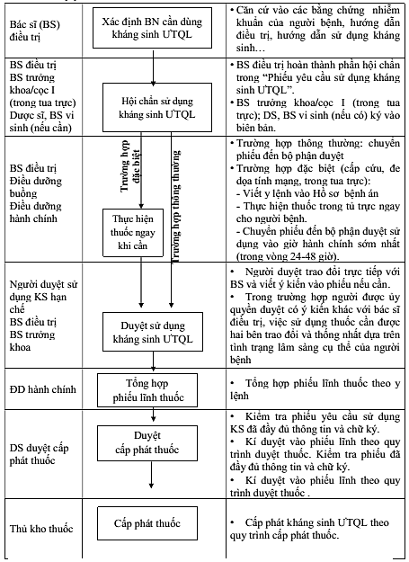
Quy định thời gian duyệt:
Trước khi sử dụng hoặc trong vòng 24 - 48 giờ với trường hợp cấp cứu/ngoài giờ hành chính.
Thời gian sử dụng kháng sinh:
Không vượt quá 14 ngày cho mỗi lần duyệt, cần đánh giá lại đáp ứng của người bệnh để quyết định hướng xử trí tiếp theo khi vượt quá thời gian này.
PHỤ LỤC 3
QUY TRÌNH KÊ ĐƠN, DUYỆT, CẤP PHÁT KHÁNG SINH ƯU TIÊN QUẢN LÝ
(Ban hành kèm theo Quyết định số 5631/QĐ-BYT ngày 31 tháng 12 năm 2020)
Người được ủy quyền duyệt:
Nhân viên y tế được Ban quản lý sử dụng kháng sinh có quyết định phân công công việc.
Notes:
Người được ủy quyền duyệt là nhân viên y tế được Ban quản lý sử dụng kháng sinh có quyết định phân công công việc, ưu tiên Dược sĩ làm công tác Dược lâm sàng/Bác sĩ chuyên khoa Hồi sức tích cực hoặc các bác sĩ có kinh nghiệm trong lĩnh vực điều trị các bệnh Nhiễm trùng và sử dụng kháng sinh hợp lý

Slide 17
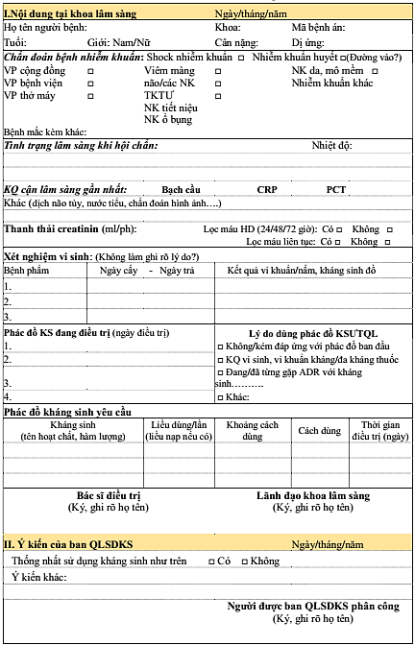
PHỤ LỤC 4
MẪU PHIẾU YÊU CẦU SỬ DỤNG KHÁNG SINH CẦN ƯU TIÊN QUẢN LÝ
Chỉ cần chữ ký của bác sĩ điều trị, Lãnh đạo khoa lâm sàng và người được ban QLSDKS phân công

Slide 18
NỘI DUNG THỰC HIỆN (6 nhiệm vụ cốt lõi)
II. Xây dựng các quy định về sử dụng kháng sinh tại bệnh viện
5. Xây dựng hướng dẫn chuyển kháng sinh từ đường tiêm/truyền sang đường uống trong điều kiện cho phép
PHỤ LỤC 5
TIÊU CHÍ XÁC ĐỊNH NGƯỜI BỆNH VÀ SƠ ĐỒ CHUYỂN ĐỔI KHÁNG SINH TỪ ĐƯỜNG TIÊM SANG ĐƯỜNG UỐNG
(Ban hành kèm theo Quyết định số 5631/QĐ-BYT ngày 31 tháng 12 năm 2020)
PHỤ LỤC 6
DANH MỤC KHÁNG SINH CHUYỂN TỪ ĐƯỜNG TIÊM/TRUYỀN SANG ĐƯỜNG UỐNG (IV/PO)
(Ban hành kèm theo Quyết định số 5631/QĐ-BYT ngày 31 tháng 12 năm 2020)
Notes:
Dựa trên đáp ứng lâm sàng của người bệnh, các tiêu chí xác định người bệnh và sơ đồ chuyển kháng sinh từ đường tiêm sang đường uống tham khảo Phụ lục 5; Danh mục kháng sinh có thể chuyển từ đường tiêm sang đường uống tham khảo Phụ lục 6.

Slide 19
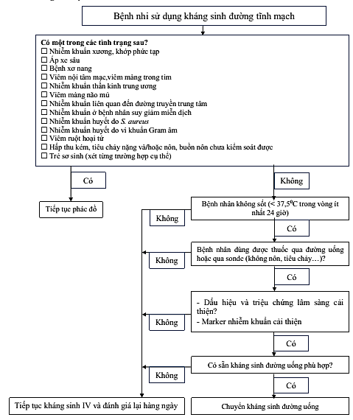
PHỤ LỤC 5: TIÊU CHÍ XÁC ĐỊNH NGƯỜI BỆNH VÀ SƠ ĐỒ CHUYỂN ĐỔI KHÁNG SINH TỪ ĐƯỜNG TIÊM SANG ĐƯỜNG UỐNG
B.2.Người bệnh nhi

Slide 20
PHỤ LỤC 6: DANH MỤC KHÁNG SINH CHUYỂN TỪ ĐƯỜNG TIÊM/TRUYỀN SANG ĐƯỜNG UỐNG (IV/PO)
Bốn nhóm kháng sinh áp dụng chuyển từ đường tiêm/truyền sang đường uống
Nhóm | Định nghĩa | Kháng sinh
Nhóm 1 | Kháng sinh có sinh khả dụng đường uống cao (>90%), hấp thu tốt và dung nạp tốt ở liều tương tự liều đường tiêm | Levofloxacin Linezolid Cotrimoxazol Moxifloxacin Fluconazol Metronidazol
Nhóm 2 | Kháng sinh có sinh khả dụng đường uống thấp hơn (70-80%) nhưng có thể bù trừ bằng tăng liều của kháng sinh uống | Ciprofloxacin Voriconazol
Nhóm 3 | Kháng sinh có sinh khả dụng đường uống cao (>90%) nhưng có liều tối đa đường uống thấp hơn so với liều đường tiêm (do dung nạp tiêu hóa kém) | Clindamycin Cephalexin Amoxicillin
Nhóm 4 | Kháng sinh có sinh khả dụng đường uống thấp hơn và liều tối đa thấp hơn đường tiêm | Cefuroxim
Ghi chú: | Nhóm 1-2 có thể sử dụng ban đầu qua đường uống cho các nhiễm khuẩn không đe dọa tính mạng, bệnh nhân có huyết động ổn định và không có vấn đề về hấp thu, có thể sử dụng trong chuyển tiếp IV/PO nếu đáp ứng điều kiện lâm sàng. Nhóm 3-4 có thể sử dụng trong chuyển tiếp IV/PO theo nguyên tắc: sau khi nhiễm khuẩn cơ bản đã được giải quyết bằng kháng sinh đường tiêm ban đầu, kết hợp tác dụng của kháng sinh với tình trạng miễn dịch của người bệnh.

Slide 21
NỘI DUNG THỰC HIỆN (6 nhiệm vụ cốt lõi)
II. Xây dựng các quy định về sử dụng kháng sinh tại bệnh viện
6. Xây dựng tài liệu, hướng dẫn về kỹ thuật vi sinh lâm sàng
Tùy theo điều kiện của từng bệnh viện, Khoa Vi sinh/ hoặc bộ phận Vi sinh trong Khoa Xét nghiệm xây dựng, thẩm định, triển khai, định kỳ rà soát và điều chỉnh Quy trình nuôi cấy, phân lập, định danh và làm kháng sinh đồ.
Xây dựng quy trình và hướng dẫn lấy, bảo quản, vận chuyển, nhận bệnh phẩm đúng quy cách cho các khoa lâm sàng và khoa vi sinh.

Slide 22
NỘI DUNG THỰC HIỆN (6 nhiệm vụ cốt lõi)
II. Xây dựng các quy định về sử dụng kháng sinh tại bệnh viện
7. Xây dựng các quy trình, quy định về kiểm soát nhiễm khuẩn cơ bản
Quy trình
Quy trình vệ sinh tay;
Quy trình xử lý y dụng cụ tái sử dụng (khử khuẩn, tiệt khuẩn);
Quy trình xử lý đồ vải (thu gom và xử lý đồ vải bẩn; cấp phát đồ vải sạch);
Quy trình vệ sinh bề mặt bệnh viện (làm sạch, khử khuẩn);
Quy trình phân loại, thu gom, vận chuyển và lưu giữ chất thải rắn y tế;
Quy trình xử lý mẫu bệnh phẩm.
Quy định
Quy định sử dụng phương tiện phòng hộ cá nhân trong: lấy mẫu, vận chuyển và xử lý mẫu bệnh phẩm;
Quy định cách ly người bệnh nhiễm vi sinh vật đa kháng;
Làm sạch môi trường trong chăm sóc người bệnh;
Quản lý đồ vải phòng lây nhiễm.

Slide 23
NỘI DUNG THỰC HIỆN (6 nhiệm vụ cốt lõi)
III. Giám sát sử dụng kháng sinh và giám sát đề kháng kháng sinh tại bệnh viện
Xây dựng, định hướng
Định kỳ, liên tục
Trước khi triển khai AMS: giúp cung cấp các thông tin quan trọng về mô hình kê đơn sử dụng kháng sinh → nhận diện được các nguy cơ tiềm tàng của việc sử dụng kháng sinh không hợp lý → định hướng các hoạt động, chiến lược phù hợp cho AMS.
Trong quá trình triển khai AMS: giúp theo dõi việc sử dụng kháng sinh tại BV và hiệu quả của các chiến lược hoạt động của AMS.
Mỗi 6 tháng một lần hoặc mỗi năm một lần.
Phân tích chi phí (ABC)
Phân tích tiêu thụ (DDD - Defined Daily Dose, DOT – Days of Therapy, LOT – Length of Therapy)
Phân tích chuyên sâu
Xây dựng, định hướng
Giám sát sử dụng kháng sinh
Định kỳ, liên tục
*AMS (Antimicrobial Stewardship): Chương trình quản lý kháng sinh
Notes:
✓ Trƣớc khi triển khai chƣơng trình QLSDKS: giúp cung cấp các thông tin quan trọng về mô hình kê đơn sử dụng kháng sinh trong bệnh viện cũng nhƣ trên các nhóm bệnh nhân/nhóm khoa phòng đặc thù khác nhau. Kết quả giám sát sẽ giúp nhận diện đƣợc các nguy cơ tiềm tàng của việc sử dụng kháng sinh không hợp lý, từ đó định hƣớng các hoạt động, chiến lƣợc của chƣơng trình QLSDKS phù hợp.
✓ Định kỳ trong quá trình triển khai chƣơng trình QLSDKS (thƣờng mỗi 6 tháng một lần hoặc mỗi 1 năm 1 lần): giúp theo dõi việc sử dụng kháng sinh tại bệnh viện và hiệu quả của các chiến lƣợc hoạt động trong chƣơng trình QLSDKS
Phân tích chi phí (phân tích ABC).
• Phân tích tiêu thụ thông qua DDD (Defined daily dose) theo quy mô toàn bệnh viện và/hoặc phân theo từng khoa phòng. DDD cần đƣợc hiệu chỉnh cho 100 hoặc 1000 (ngƣời- ngày hoặc ngày – giƣờng) (ngày nằm viện).
• Phân tích tiêu thụ thông qua thời gian sử dụng kháng sinh DOT (Days of therapy), LOT (Length of therapy). DOT và LOT hiệu chỉnh theo 100 hoặc 1000 (ngƣời - ngày hoặc ngày - giƣờng) (hay ngày nằm viện).
• Phân tích chuyên sâu các vấn đề liên quan đến sử dụng kháng sinh (ví dụ kháng sinh cần ƣu tiên quản lý trong chƣơng trình đƣợc mô tả trong điểm 4.2 Phần II Mục D của Hƣớng dẫn này, các kháng sinh sử dụng nhiều hoặc có gia tăng đột biến trong sử dụng, các kháng sinh đƣợc ghi nhận có xu hƣớng đề kháng của vi sinh vật gây bệnh gia tăng, kháng sinh sử dụng trong
các bệnh nhiễm khuẩn quan trọng và thƣờng gặp trong bệnh viện). Phân tích có thể khu trú tại một số khoa, đơn vị lâm sàng sử dụng nhiều kháng sinh quan tâm. Các chỉ tiêu phân tích có thể bao gồm: chỉ định, lựa chọn, chế độ liều, cách dùng, chuyển đổi tiêm - uống, xuống thang kháng sinh, biến cố bất lợi, thời gian sử dụng kháng sinh.

Slide 24
NỘI DUNG THỰC HIỆN (6 nhiệm vụ cốt lõi)
III. Giám sát sử dụng kháng sinh và giám sát đề kháng kháng sinh tại bệnh viện
Định kỳ tổng kết đề kháng KS
Xây dựng phác đồ điều trị KS kinh nghiệm tại cơ sở
Bản tổng kết mức độ nhạy cảm (hoặc đề kháng) của vi sinh vật tại bệnh viện (tối thiểu 1 năm 1 lần và khi cần thiết):
Phân bố các chủng vi sinh vật gây bệnh, phân loại theo mẫu bệnh phẩm, theo khoa điều trị, theo nguồn gốc nhiễm trùng (cộng đồng, bệnh viện) (nếu có thể).
Tỷ lệ nhạy cảm và đề kháng của các chủng vi sinh vật với kháng sinh.
Xu hướng thay đổi tỷ lệ nhạy, kháng theo thời gian.
Theo dõi giá trị MIC (nếu điều kiện cho phép) của một số kháng sinh với một số vi sinh vật đa kháng.
Căn cứ vào dữ liệu về các chủng vi sinh vật gây bệnh và mức độ nhạy cảm.
Định kỳ tổng kết đề kháng KS
Xây dựng phác đồ điều trị KS kinh nghiệm tại cơ sở
Giám sát đề kháng kháng sinh
Áp dụng vào chăm sóc và điều trị
Ban QLSDKS cần đảm bảo tất cả các nhân viên y tế trong bệnh viện tiếp cận được kết quả vi sinh và tổng kết kết quả vi sinh cũng như đã được tập huấn về phiên giải, áp dụng được kết quả này trong chăm sóc và điều trị BN.
Áp dụng vào chăm sóc và điều trị
Notes:
CLSI: viện chuẩn thức xét nghiệm và lâm sàng (HDSDKS-BYT)
- Tỷ lệ nhạy cảm và đề kháng của các chủng vi sinh vật với kháng sinh (ưu tiên các kháng sinh quy định thử theo quy định của CLSI và các kháng sinh được sử dụng trong phác đồ điều trị).
- Theo dõi giá trị MIC: ví dụ MIC của MRSA với vancomycin, vi khuẩn Gram âm đa kháng với colistin, với carbapenem hoặc aminoglycosid.

Slide 25
NỘI DUNG THỰC HIỆN (6 nhiệm vụ cốt lõi)
IV. Các chiến lược hoạt động nhằm quản lý sử dụng kháng sinh trong bệnh viện
Phê duyệt đơn trước khi sử dụng
Giám sát kê đơn và phản hồi
Can thiệp tại khoa lâm sàng
Các chiến lược khác
(tham khảo)
Áp dụng đối với danh mục KS ưu tiên quản lý.
Triển khai quy định về hoàn thành phiếu yêu cầu sử dụng KS, quy trình phê duyệt đã xây dựng.
Có thể giám sát hoạt động này thông qua đo lường tỉ lệ đơn kê có KS ưu tiên quản lý trước khi sử dụng được/không được hoàn thành phiếu yêu cầu sử dụng và được phê duyệt trước khi sử dụng.
Giúp giám sát và đảm bảo thực hiện các hướng dẫn trên từng ca bệnh; phát hiện rào cản, từ đó có các giải pháp phù hợp.
Ban QLSDKS phân công nhóm chuyên trách thực hiện hoạt động giám sát và phản hồi.
Phương pháp: tiến cứu hoặc hồi cứu.
Căn cứ: các hướng dẫn, quy định, quy trình, danh mục về sử dụng KS đã được xây dựng tại BV.
Thực hiện bởi nhóm chuyên trách của Ban QLSDKS.
Tối ưu chế độ liều.
Xuống thang kháng sinh.
Chuyển đổi kháng sinh từ đường tiêm sang đường uống.
Giám sát sử dụng kháng sinh dự phòng.
Xây dựng các hướng dẫn và quy trình nhằm đảm bảo sử dụng KS phù hợp và kịp thời trong sepsis và septic shock.
Giám sát sử dụng KS định kỳ tại một số thời điểm trong quá trình điều trị.
Chiến lược quản lý (đánh giá và tư vấn lựa chọn KS phù hợp) trong trường hợp BN dị ứng penicillin.
V.v

Slide 26
NỘI DUNG THỰC HIỆN (6 nhiệm vụ cốt lõi)
V. Đào tạo, tập huấn
Cập nhật các hướng dẫn chẩn đoán và điều trị, hướng dẫn sử dụng kháng sinh và kháng nấm.
1
Đào tạo, tập huấn về chẩn đoán và điều trị các bệnh lý nhiễm khuẩn/nhiễm nấm, kê đơn kháng sinh hợp lý.
2
Đào tạo, cập nhật, tập huấn về vi sinh cơ bản, phiên giải kết quả vi sinh, kháng sinh đồ, áp dụng được kết quả này vào trong chăm sóc BN.
3
Đào tạo, tập huấn cho nhân viên y tế về các biện pháp kiểm soát nhiễm khuẩn, xử lý bệnh phẩm, xử lý dụng cụ dùng trong phẫu thuật, thủ thuật…
4
5
Giáo dục người bệnh và chăm sóc người bệnh: về các nguyên tắc cơ bản về phòng ngừa và kiểm soát nhiễm khuẩn, vệ sinh cá nhân, rửa tay…

Slide 27
NỘI DUNG THỰC HIỆN (6 nhiệm vụ cốt lõi)
VI. Đánh giá thực hiện, báo cáo và phản hồi thông tin
Cần thực hiện
SL, % BN được kê đơn KS
Tiêu thụ KS tính theo DDD/100 hoặc 1000 (người-ngày hoặc ngày-giường)
Chỉ số giám sát sử dụng KS
Khuyến khích thực hiện
DOT, LOT
SL, % BN được kê đơn 1 KS
SL, % BN được kê KS phối hợp
SL, % BN được kê đơn KS đường tiêm
SL, % ca phẫu thuật được chỉ định KS dự phòng
SL, % chuyển từ KS tiêm sang uống
% đơn kê phù hợp theo HDSDKS
Báo cáo, phản hồi thông tin
Đánh giá thực hiện
Chỉ số về nhiễm khuẩn BV
Căn cứ HD kiểm soát nhiễm khuẩn trong các CSKCB
SL, % cấy dương tính
SL, % VSV đa kháng phân lập được trên tổng số mẫu cấy dương tính
LĐBV, NVYT
Các khoa phòng liên quan
BV tự đánh giá theo mẫu ở phụ lục 7
Cần thực hiện
Chỉ số về mức độ kháng thuốc
Khuyến khích thực hiện
SL, % VSV kháng thuốc đối với từng loại KS/bệnh phẩm/khoa lâm sàng
Theo dõi xu hướng đề kháng của các VSV phổ biến tại BV

Slide 28
A. HOẠT ĐỘNG HỖ TRỢ CỦA BAN LÃNH ĐẠO BỆNH VIỆN | Thiết lập ở bệnh viện nơi anh/chị công tác
1. Giám đốc bệnh viện nơi anh/chị công tác có ban hành văn bản chính thức nhằm hỗ trợ/thúc đẩy các hoạt động (chương trình quản lý sử dụng kháng sinh) để cải thiện tình hình sử dụng kháng sinh hay không? | □ Có | □ Không
2. Bệnh viện của anh/chị có nhận được bất kỳ khoản hỗ trợ tài chính từ ngân sách nào cho các hoạt động quản lý sử dụng kháng sinh không? (ví dụ như hỗ trợ tiền lương, đào tạo nhân sự, công nghệ thông tin...) | □ Có | □ Không
B. TRÁCH NHIỆM
Bệnh viện của anh/chị có phân công bác sỹ nào chịu trách nhiệm về kết quả đầu ra của chương trình quản lý sử dụng kháng sinh hay không? | □ Có | □ Không
C. CHUYÊN MÔN VỀ DƯỢC
Bệnh viện của anh/chị có phân công dược sỹ nào chịu trách nhiệm trong hoạt động cải thiện sử dụng kháng sinh không? | □ Có | □ Không
HỖ TRỢ CHÍNH CHO CHƯƠNG TRÌNH QUẢN LÝ SỬ DỤNG KHÁNG SINH Những nhân viên nào dưới đây làm việc cùng với các nhà lãnh đạo để cải thiện sử dụng kháng sinh?
1. Bác sỹ | □ Có | □ Không
2. Dược sĩ lâm sàng | □ Có | □ Không
3. Chuyên gia vi sinh | □ Có | □ Không
4. Chuyên gia dịch tễ học | □ Có | □ Không
5. Chuyên gia về quản lý chất lượng | □ Có | □ Không
6. Chuyên gia về kiểm soát nhiễm khuẩn | □ Có | □ Không
7. Kỹ sư công nghệ thông tin | □ Có | □ Không
8. Điều dưỡng | □ Có | □ Không
D. CÁC HOẠT ĐỘNG HỖ TRỢ SỬ DỤNG KHÁNG SINH MỘT CÁCH TỐI ƯU NHẤT
CHÍNH SÁCH
1. Bệnh viện có xây dựng hướng dẫn sử dụng kháng sinh không? 2. Nếu có, hướng dẫn của bệnh viện có dựa trên hướng dẫn sử dụng kháng sinh của Bộ Y tế và tính nhạy cảm của vi sinh vật tại địa phương để hỗ trợ lựa chọn kháng sinh phù hợp trong những bệnh thường gặp không? | □ Có □ Có | □ Không □ Không
NHỮNG CAN THIỆP CỤ THỂ CẢI THIỆN SỬ DỤNG KHÁNG SINH Bệnh viện đã thực hiện những hoạt động nào sau đây để cải thiện kê đơn kháng sinh?
CAN THIỆP RỘNG
1. Tại bệnh viện của anh/chị, có xây dựng danh mục các kháng sinh cần ưu tiên quản lý không? | □ Có | □ Không
2. Bác sỹ hay dược sỹ có xem xét lại liệu trình điều trị cho các kháng sinh cụ thể hay không? (ví dụ: theo dõi tiến triển của người bệnh cùng xem xét các đáp ứng điều trị) | □ Có | □ Không
SỰ THAY ĐỔI TRONG LIỆU TRÌNH ĐIỀU TRỊ Bệnh viện anh/chị có thực hiện những hoạt động sau không?
1. Trong những trường hợp cho phép, kháng sinh có thể được thay đổi từ đường tiêm sang đường uống hay không? | □ Có | □ Không
2. Liều kháng sinh có được hiệu chỉnh trong những trường hợp suy giảm chức năng của 1 số cơ quan (như gan, thận...) hay không? | □ Có | □ Không
3. Tối ưu hóa liều (căn cứ Dược động học/Dược lực học) để tối ưu hóa điều trị nhiễm khuẩn có được thực hiện hay không? | □ Có | □ Không
4. Có hệ thống cảnh báo tự động trong trường hợp phác đồ điều trị bị trùng lặp không cần thiết hay không? (như trùng lặp hoạt chất khi kê đơn...) | □ Có | □ Không
CHẨN ĐOÁN VÀ NHỮNG CAN THIỆP CỤ THỂ TỚI TÌNH TRẠNG NHIỄM KHUẨN Bệnh viện của anh/chị có những can thiệp cụ thể để bảo đảm sử dụng kháng sinh tối ưu trong điều trị các bệnh nhiễm khuẩn phổ biến sau hay không?
1. Viêm phổi mắc phải tại cộng đồng | □ Có | □ Không
2. Nhiễm khuẩn tiết niệu | □ Có | □ Không
3. Nhiễm khuẩn da và mô mềm | □ Có | □ Không
4. Kháng sinh dự phòng phẫu thuật | □ Có | □ Không
5. Nhiễm khuẩn xâm lấn (ví dụ vào máu) | □ Có | □ Không
E. THEO DÕI: GIÁM SÁT KÊ ĐƠN, SỬ DỤNG KHÁNG SINH VÀ TÍNH KHÁNG KHÁNG SINH
QUY TRÌNH
1. Chương trình quản lý sử dụng kháng sinh có theo dõi việc tuân thủ tài liệu Hướng dẫn sử dụng kháng sinh về chỉ định, liều dùng, đường dùng, thời gian dùng kháng sinh không? | □ Có | □ Không
2. Chương trình quản lý sử dụng kháng sinh có theo dõi việc tuân thủ khuyến cáo điều trị cụ thể tại đơn vị hay không (tính nhạy cảm của vi sinh vật tại đơn vị...) | □ Có | □ Không
SỬ DỤNG KHÁNG SINH VÀ ĐÁNH GIÁ KẾT QUẢ ĐẦU RA
1. Bệnh viện của anh/chị có theo dõi tỉ lệ nhiễm khuẩn C.difficile hay không? | □ Có | □ Không
2. Bệnh viện của anh/chị có báo cáo tình hình kháng thuốc của các vi sinh vật gây bệnh phân lập tại bệnh viện hay không? (có theo dõi một trong các chỉ số sau: số chủng và đề kháng của vi sinh vật sinh ESBL, MRSA, VRSA, VRE, chủng vi sinh vật kháng carbapenem, kháng colistin, C.difficile kháng thuốc. | □ Có | □ Không
BỆNH VIỆN CÓ THEO DÕI TÌNH HÌNH SỬ DỤNG KHÁNG SINH QUA CÁC DỮ LIỆU SAU ĐÂY KHÔNG?
1. Số gam kháng sinh được sử dụng (Liều xác định hàng ngày, DDD)? | □ Có | □ Không
2. Chi phí mua kháng sinh? | □ Có | □ Không
F. BÁO CÁO THÔNG TIN VỀ CẢI THIỆN SỬ DỤNG KHÁNG SINH VÀ TÍNH KHÁNG
1. Chương trình quản lý sử dụng kháng sinh có chia sẻ báo cáo cụ thể về sử dụng kháng sinh tại bệnh viện cho bác sỹ kê đơn hay không? | □ Có | □ Không
2. Bệnh viện có cung cấp báo cáo tình hình kháng thuốc của vi sinh vật phân lập tại bệnh viện cho bác sỹ kê đơn hay không? | □ Có | □ Không
3. Bác sỹ kê đơn có từng nhận được những phản hồi hay góp ý về cách thức cải thiện việc kê đơn kháng sinh của mình không? | □ Có | □ Không
G. ĐÀO TẠO
Chương trình quản lý sử dụng kháng sinh có tổ chức các lớp, xây dựng chương trình, thông tin đào tạo cho các bác sỹ và những cán bộ y tế có liên quan nhằm cải thiện việc kê đơn kháng sinh không? | □ Có | □ Không
PHỤ LỤC 7
ĐÁNH GIÁ HIỆU QUẢ HOẠT ĐỘNG QUẢN LÝ SỬ DỤNG KHÁNG SINH
(Ban hành kèm theo Quyết định số 5631/QĐ-BYT ngày 31 tháng 12 năm 2020)

Slide 29
TỔ CHỨC THỰC HIỆN
Giám đốc BV
Trưởng các khoa lâm sàng
Trưởng khoa vi sinh
Trưởng khoa Dược
Trưởng khoa kiểm soát nhiễm khuẩn
Trưởng phòng CNTT
CBYT và các khoa phòng khác
Đảm bảo cơ cấu tổ chức và phân công cán bộ.
Chỉ đạo phối hợp chặt chẽ giữa Tiểu ban giám sát sử dụng KS và theo dõi sự kháng thuốc của VSV gây bệnh thường gặp thuộc HĐTVĐT phối hợp với Nhóm AMS tại BV, giữa HĐTVĐT và Hội đồng kiểm soát nhiễm khuẩn.
Đầu tư kinh phí, có chính sách hỗ trợ, khuyến khích và thi đua, khen thưởng.
Tuân thủ các hướng dẫn chuyên môn, các quy trình và quy định đã ban hành.
Giám sát kê đơn an toàn, hợp lý kháng sinh tại khoa.
Hướng dẫn, hợp tác nghiên cứu.
Tuân thủ các HD chuyên môn, các quy trình và quy định đã ban hành.
Chỉ đạo việc xây dựng và triển khai tài liệu, hướng dẫn về kỹ thuật vi sinh lâm sàng.
Cung cấp dữ liệu về kết quả nuôi cấy và tính nhạy cảm của VSV với KS; theo dõi, cung cấp thông tin mô hình kháng KS tại đơn vị.
Hướng dẫn, hợp tác nghiên cứu.
Đề xuất danh mục KS ưu tiên quản lý và quy trình yêu cầu kê đơn với những KS này.
Giám sát, báo cáo việc sử dụng KS tại các khoa/phòng.
Hướng dẫn, hợp tác nghiên cứu để đánh giá hiệu quả của triển khai Chương trình AMS.
Xây dựng và triển khai quy định cách ly người bệnh nhiễm VSV đa kháng và HD, giám sát các khoa thực hiện.
Quy định cụ thể các biện pháp KSNK cơ bản và các lĩnh vực/khoa phòng/khu vực cần ưu tiên và tăng cường giám sát KSNK.
Hỗ trợ giám sát vi sinh vật đa kháng và phối hợp với khoa Vi sinh để xác định nguyên nhân, nguồn bệnh trong các đợt nhiễm khuẩn bệnh viện bùng phát.
Đẩy mạnh hoạt động công nghệ thông tin giúp tối ưu hóa QLSDKS.
Tùy theo chức năng, nhiệm vụ cụ thể, các khoa/phòng và cán bộ y tế liên quan có trách nhiệm triển khai thực hiện.

Slide 30

THANK YOU FOR YOUR LISTENING

